Slide 1
27일 공부

Slide 2
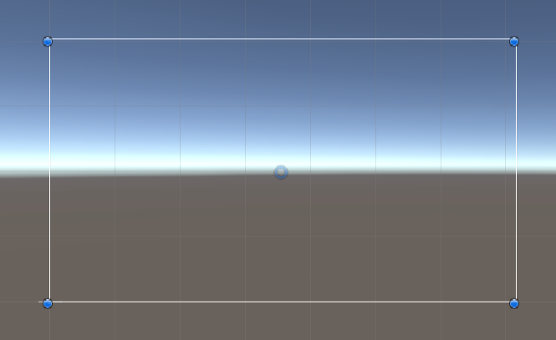
UGUI 기초(Canvas:UI가 그려지는 도화지 역할인 컴포넌트
1. Hierarchy에서 우클릭 UI ->Canvas
스크린: 게임이 표시되는 화면, 해상도로 크기 결정

Slide 3
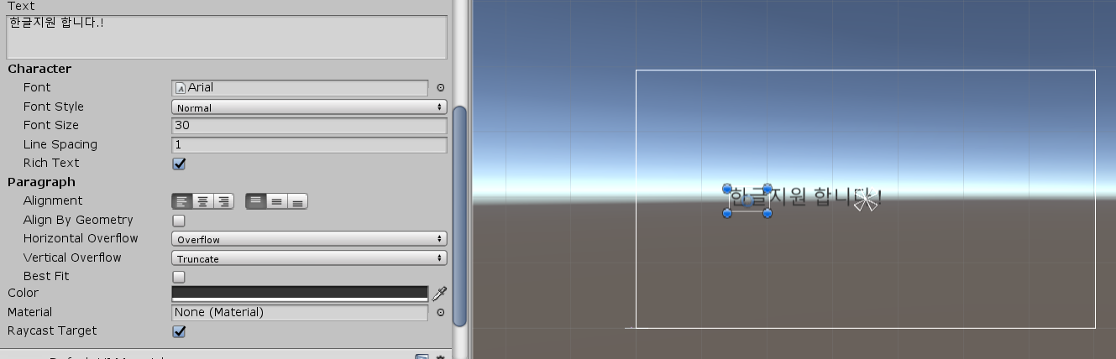
UGUI 기초(텍스트:문자열을 표시하는 UI
1. Hierarchy에서 우클릭 UI ->TEXT
줄간격
이부분때매 문자열이 지정된범위 밖으로나갈수 있음

Slide 4
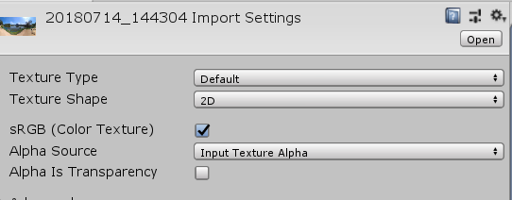
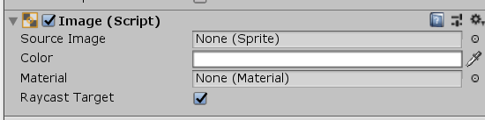
UGUI 기초(이미지:이미지를 표시하는 UI
1. Hierarchy에서 우클릭 UI ->Image
그후에 SourceImage에 드로그앤 드랍
Texture Type가 Default이면 드로그앤 드랍안됨 sprite(2D and UI)로 바꿔야됨

Slide 5
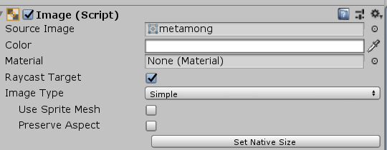
UGUI 기초(이미지:이미지를 표시하는 UI
Preserve Aspect 비율고정
Set Native Size: 실제사이즈로 맞춤
ImageType:이미지를 어떻게 표현할까?
1)simple 이미지가 그냥 늘어남
2)sliced 이미지를 잘라서 배치하고 가운데를 채움
3)Tiled 크기는 고정인데 이미지 트랜스폼크기만
4)Filled 어떻게 채워지냐

Slide 6
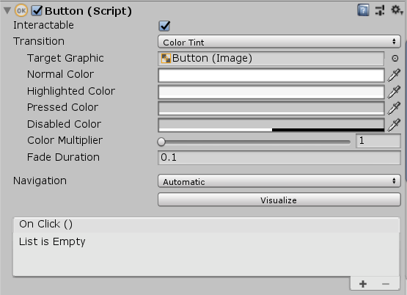
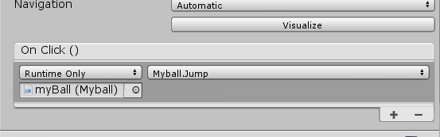
UGUI기초(버튼
버튼 클릭은 누르기-떼기 한 세트 동작.
1. Hierarchy에서 우클릭 UI ->버튼
Interactable: 반응을 할까요 말까요
Transition: 반응할때 어떻게 반응할까?
-color Tint 색깔을 바꾼다.
-normal Color 기본색
-Highlighted Color: 마우스 가져다 되었을때
-Pressed Color: 눌렀을때
-Disabled Color:버튼이 비활성화되었을떄
-fade Duration: 색깔이 변하는 시간
-Color Multiplier: 색깔을 어떻게 섞느냐 (보통 1로누름)
Navigation: ‘tab’키 눌렀을때 어디로 가냐
OnClick(): 버튼 클릭 시 호출되는 이벤트 함수.

Slide 7
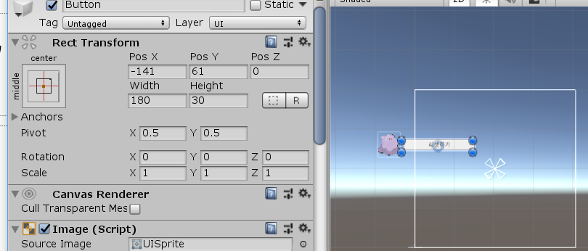
UGUI기초(앵커:기준점 맞추기
앵커-빨간점:캔버스에서의 기준점
앵커-파란점:컴퍼넌트에서의 기준점

Slide 8
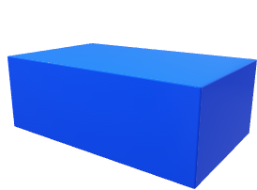
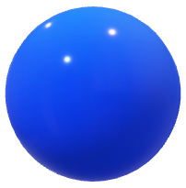
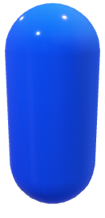
예제게임 만들기 1. 계획하기
1. 게임이름 : 굴러서 템먹기
2.장르 :캐주얼 액션
3. 목표:지형을 뛰어넘어 굴러서 템을 먹고 목표지점에 도달.
4. 구성:공(player),템(Item),지형(Platform),결승점(Point)
6구성도
승리
템을 다못먹으면 재시작
아이템
공
점프

Slide 9
예제게임 만들기 1. 계획하기
public으로 변수 선언하면 굳이 초기화 안해도됨
SetActive(bool):오브젝트 활성화 함수
AudioSource:사운드 재생 컴포넌트, AudioClip 필요(add 컴포넌트)

Slide 10

예제게임 만들기
아이템을 만들어서 복사해서 붙였는데 복사한 아이템들은 이벤트가 안일어난다!!
Tag로 하면 된다.
add tag를 한다.

Slide 11
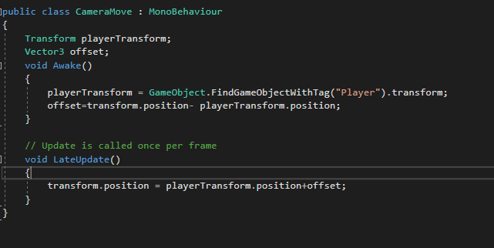
예제게임 만들기 (카메라
보통 UI ,카메라이동은 LateUpdate에서 해준다.
FindGameObjectWithTag(): 주어진 태그로 오브젝트검색
카메라위치에서 플레이어 위치를뺴서 벡터를 구한다.
‘offset’을 더해준다. 이렇게 안하면 플레이어에게 카메라가 딱 붙어버림

Slide 12
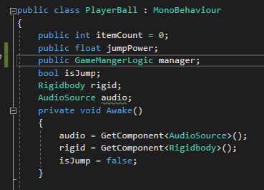
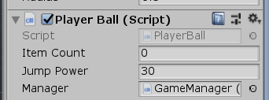
결승점 만들기
형태가 없고 전반적인 로직을 가진 오브젝트를 매니저로 지정
Find 계열 함수는 부하를 초래할 수 있으므로 피하는 것을 권장
피하는방법 1
이렇게 하이라키 창에서 빈object만들어서 거기에는 로직만…

Slide 13
장면이동
이거후에 함수를 적용하면 된다.
LoadScene():주어진 장면을 불러오는 함수
Scene을 불러오려면 꼭 Build Setting에서 추가!

Slide 14
스테이지

Slide 15
UI
UI를 사용하려면 UnityEngine.UI 라이브러리 적용필수

